Slide 1
preferencias

Slide 2
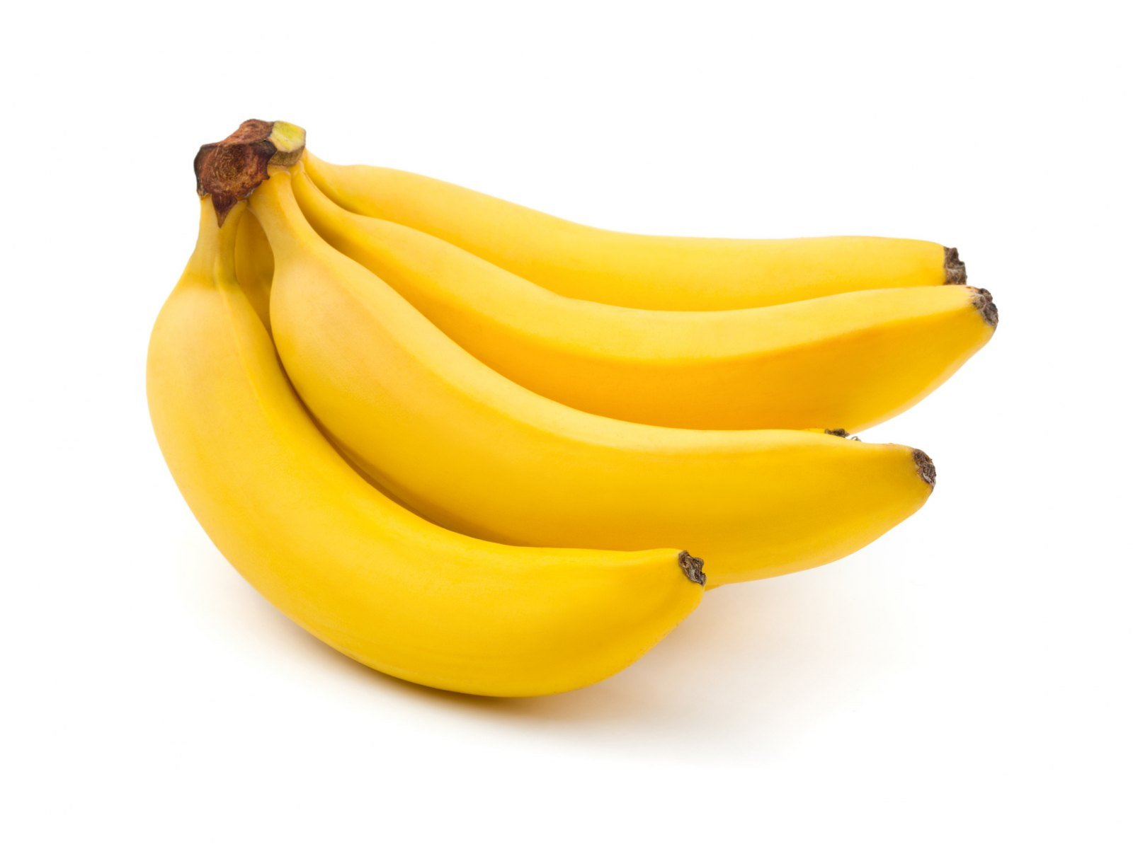
Comer

Slide 4
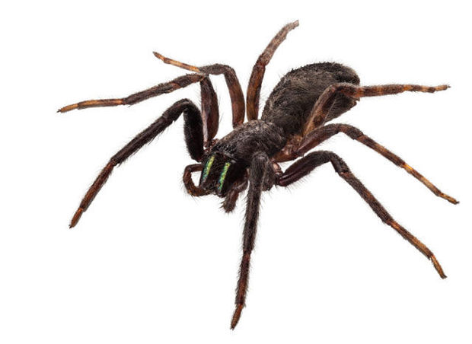
NO
La araña

Slide 5
VIAJAR

Slide 6
NO Personas pesimistas

Slide 7
Chicos españoles

Slide 8
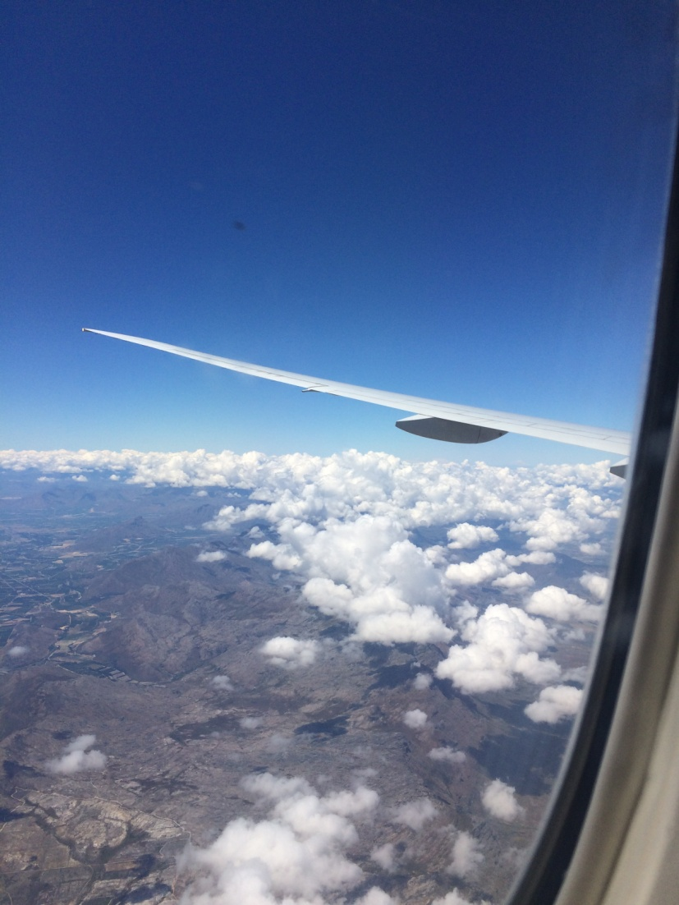
No
MI MADRE

Slide 9
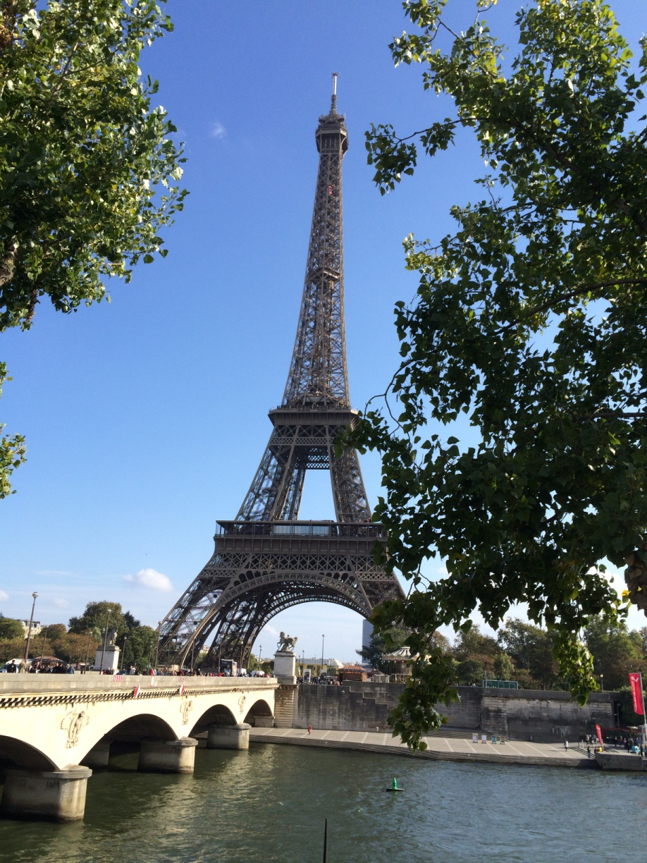

Slide 10
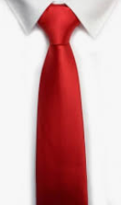
¿Quién es?
Es rubio
Es alto
Es antipático
Es gordito
Le gusta la corbata roja
Le gusta Twitter
Le encanta jugar al golf

Slide 11
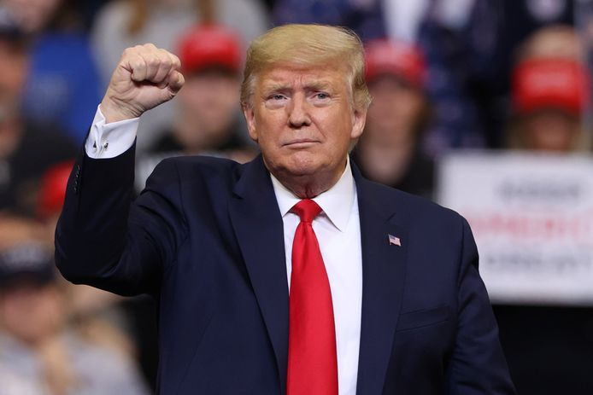

Slide 12
¿Quién es?
Es gris
Es ni alta ni baja
Es gordita
Vive en un país grande e importante
Tenía una profesión muy importante
Le encanta la frase “Wir schaffen das”
Le gusta el partido político “CDU”

Slide 13
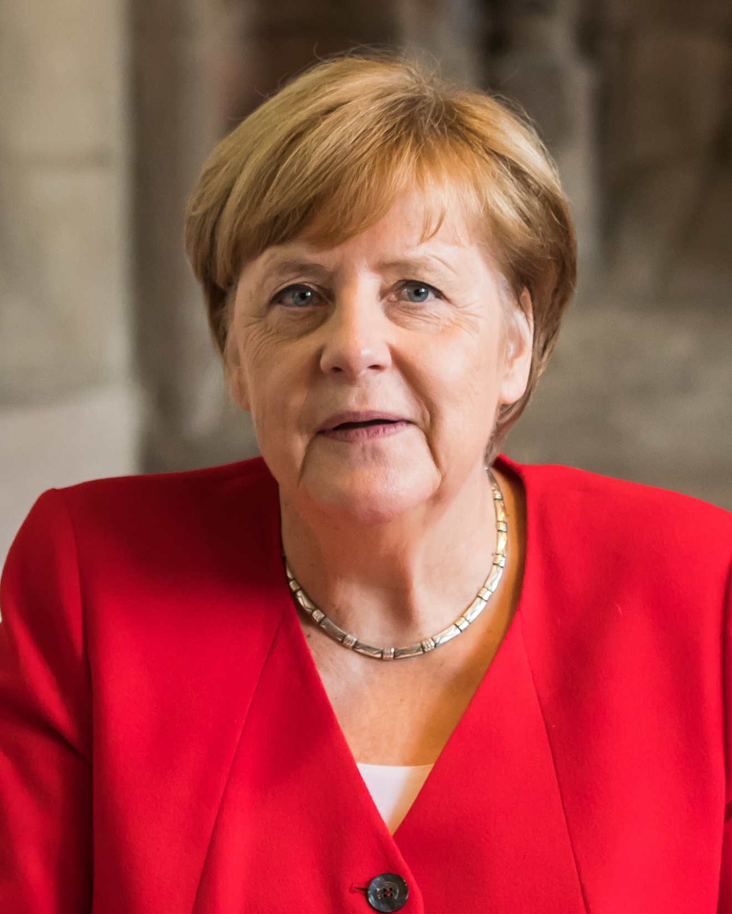

Slide 14
¿Quién es?
Es ni alto ni bajo
Es un hombre de familia
Le encanta su familia
Le encanta viajar con su mujer
Le gusta correr en un parque en Bruselas
No le gustan las problemas en Bélgica
Tiene una relación difícil con sus padres
Tiene una hermanastra (halfzus)

Slide 15
